Slide 1
Персональный менеджер:
Иванов Иван
843 238 00 00
+7 927 000 00 00
ivanov.ivan@tattelecom.ru
Wi-Fi для Гостей
Коммерческое предложение
Беспроводная сеть доступа в интернет для гостей с авторизацией пользователей и надежным соединением.
Публичный Wi-Fi без штрафов
Идентификация гостевых пользователей Wi-Fi
с хранением данных не менее 12 месяцев
Личный кабинет
со статистикой и настройками Wi-Fi маркетинга
Выгодные тарифы
от 1290 рублей за точку
Неограниченное количество подключений
бесплатная и безлимитная авторизация гостей
Информация указана в ограниченном виде. Подробности по телефону (843)238-00-00 или у вашего персонального менеджера. Цены указаны в рублях с учетом НДС.

Slide 2
Тарифы
Тарифы на услугу «Wi-Fi для Гостей»
«Wi-Fi для Гостей базовый»
«Wi-Fi для Гостей расширенный»
«Wi-Fi для Гостей максимальный»
Абонентская плата 1 290 ₽/мес
Типовой комплект Включена
Wi-Fi-оборудования
Личный кабинет -
Абонентская плата 1 490 ₽/мес
Типовой комплект Включена
Wi-Fi-оборудования
Личный кабинет +
Абонентская плата 1 990 ₽/мес
Типовой комплект Включена
Wi-Fi-оборудования
Личный кабинет +
Управление сетью Wi-Fi
Дизайн стартовой страницы
Статистика
Управление сетью Wi-Fi
Дизайн стартовой страницы
Статистика
Wi-Fi Маркетинг: рекламные ролики, опросы, редирект на сайт.
Возможности личного кабинета
Возможности личного кабинета
Стоимость подключения услуги, за каждую точку доступа 3 500 ₽
Информация указана в ограниченном виде. Подробности по телефону (843)238-00-00 или у вашего персонального менеджера. Цены указаны в рублях с учетом НДС.

Slide 3
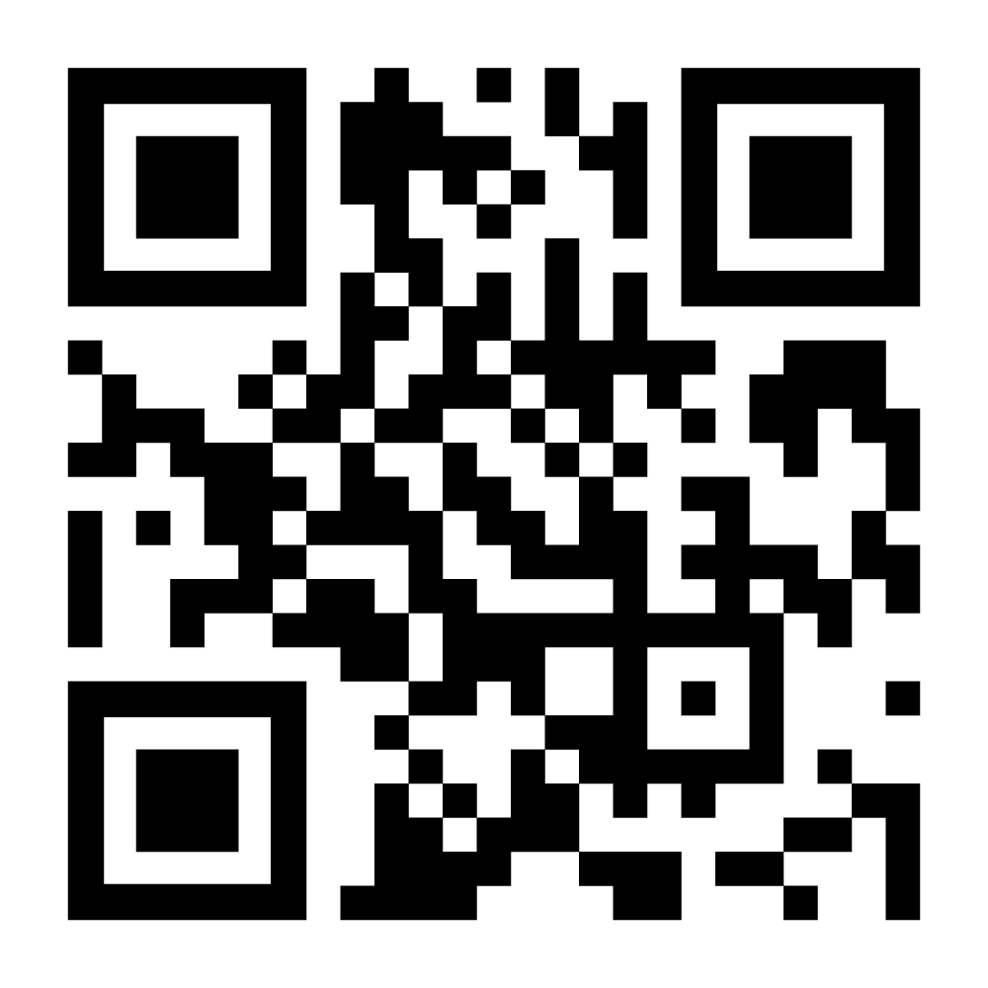
Летай - сервисы для эффективности
Персональный менеджер:
Иванов Иван
843 238 00 00
+7 927 000 00 00
ivanov.ivan@tattelecom.ru
Информация указана в ограниченном виде. Подробности по телефону (843)238-00-00 или у вашего персонального менеджера. Цены указаны в рублях с учетом НДС.

